Slide 1
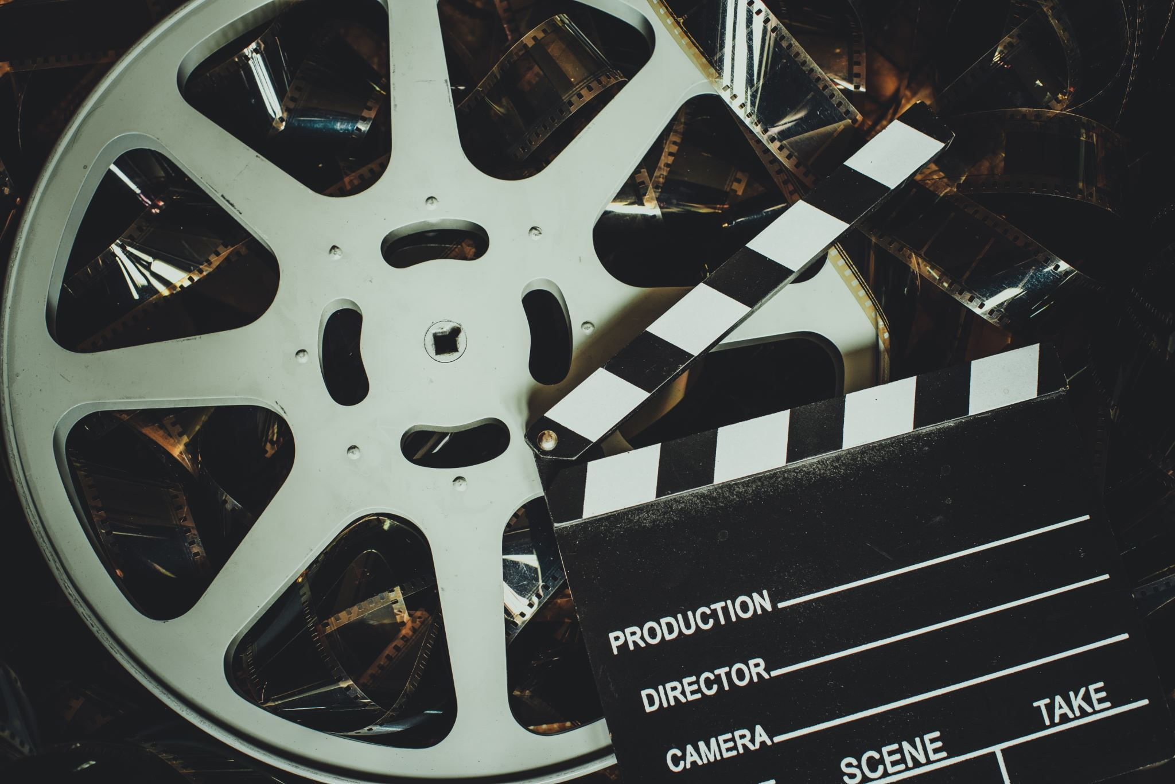
MovieTunes
Puc minas virtual – Projeto: Desenvolvimento de uma Aplicação Distribuída
PARTICIPANTES: Fábio Furlan Cavalcante,Josyane Luiza Cupertino de Oliveira, Nathália Liberato de Abreu,Rafael Pacheco Leite,Sávio Andrade Roquette,Thiago Henrique Pinto da Silva,Vinicio Machado Muniz de Morais,

Slide 2

Introdução
Nossa proposta é desenvolver uma plataforma que facilite para os usuários encontrar a trilha sonora de um filme.
Público alvo: Pessoas amantes de filmes
Símbolo: Nome do projeto
Problema: Selecionar os filmes para inserir na plataforma

Slide 3
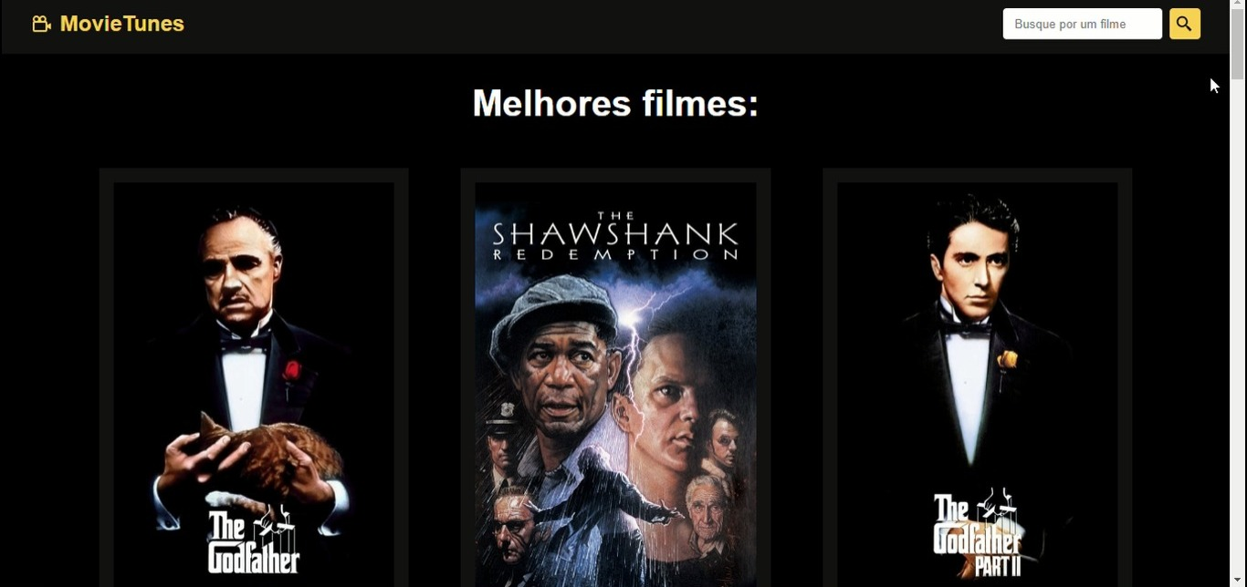
Tela Inicial :
API The movie database com react

Slide 4
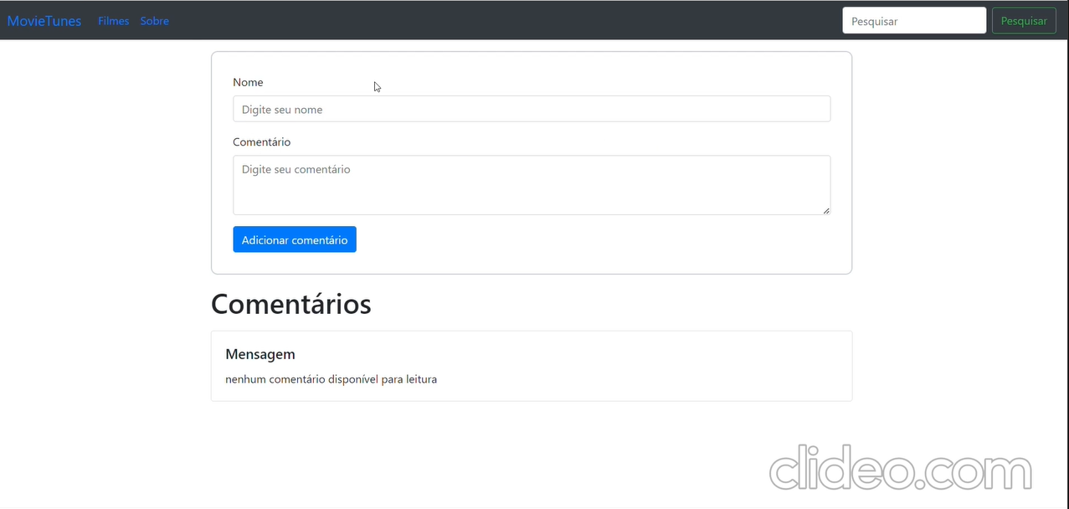
Tela Para inserir comentário :
react java script

Slide 5
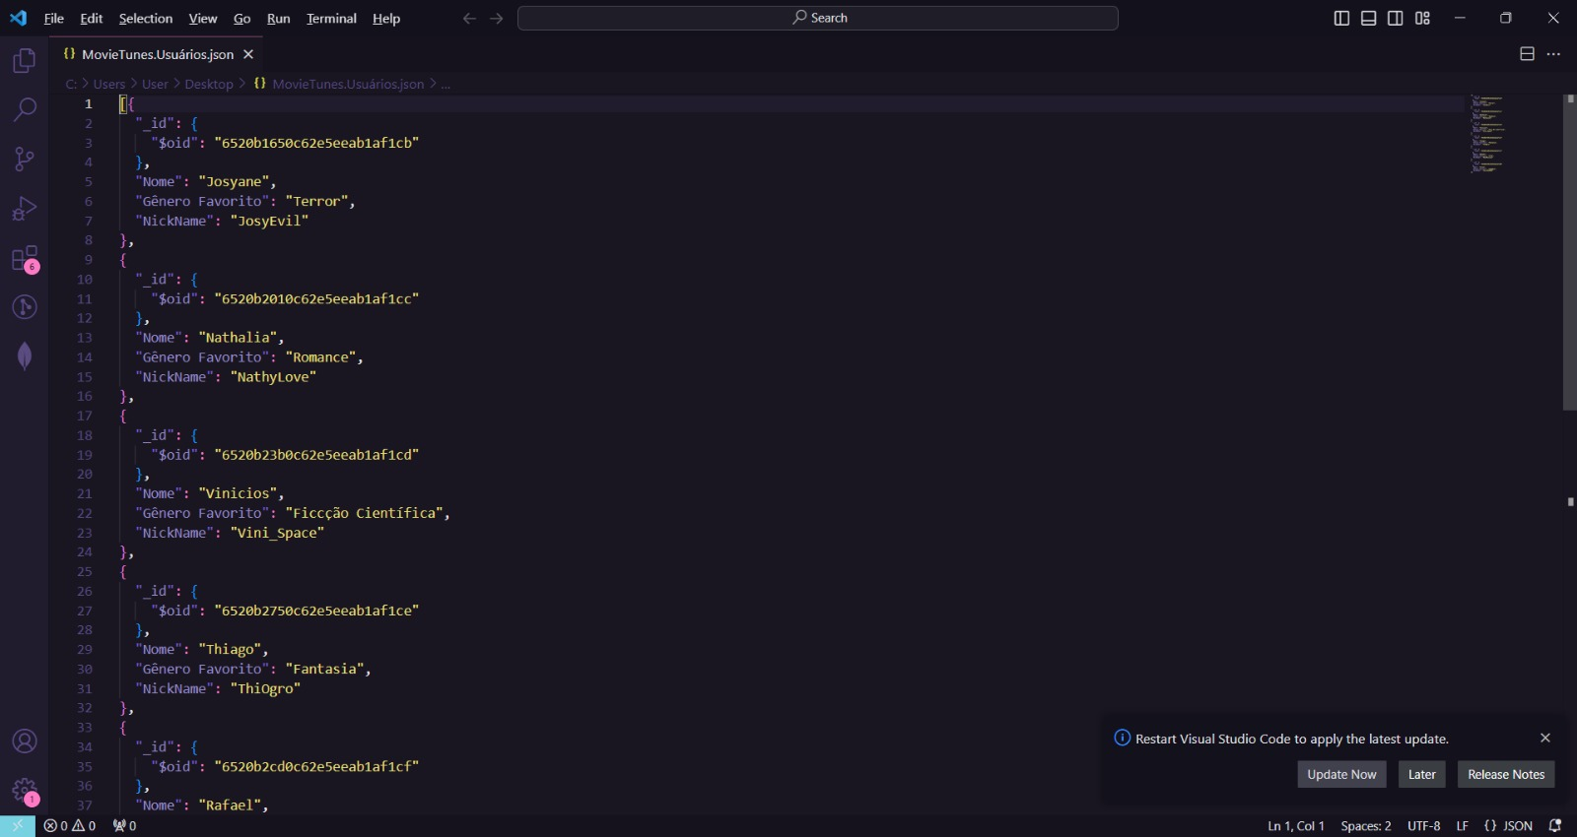
Banco de dados utilizado no projeto:

Slide 6
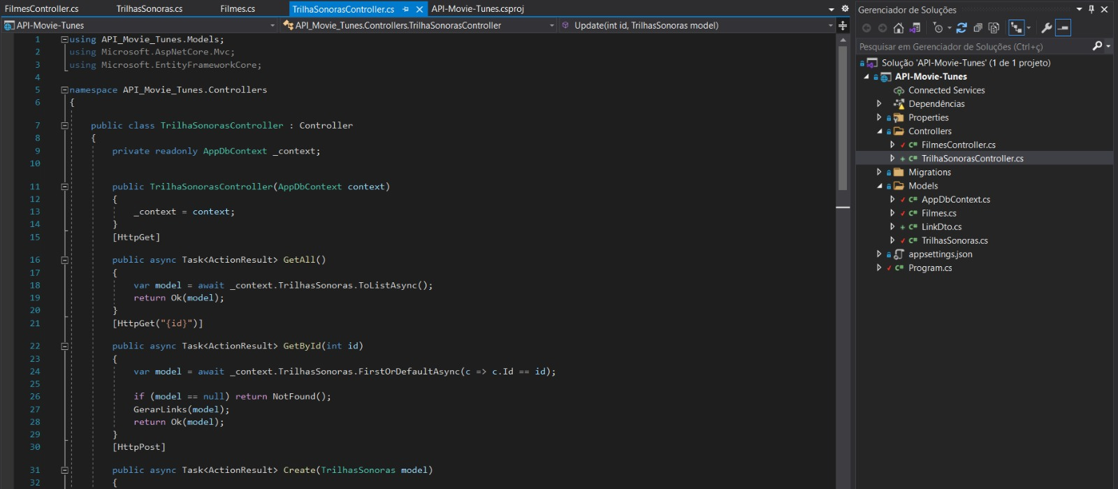
Tela de api ASP.Net Core

Slide 7
PONTOS POSITIVOS, DESAFIOS E APRENDIZADO
Desafios:
Juntar as páginas e os trabalhos de outros colegas. Organizar tarefas e resolver problemas e código .
Aprendizado:
A soma de Api + Banco de dados + Armazenamento em nuvem é de muita responsabilidade, em se tratando da proteção de dados e que realizar um trabalho em equipe é fundamental pra a entrega do trabalho
Pontos positivos:
Aprendizado, principalmente com banco de dados . Aprendizado de novas ferramentas de comunicação entre banco de dados e ligação com a aplicação .

